Slide 1

Културна баштина и традција кроз музику
Фебруар,2017.

Slide 2
Културна баштина и традција кроз музику
У вртићима Лептирић и Лане је 28.2.2017.у оквиру реализације превентивних активности дефинисаних Aкционим планом Програма заштите деце реализована je активност, Културна баштина и традиција кроз музику .
У реализацији су учествовале припремне васпитне групе ,старија и млађа васпитна група и јаслене васпитне групе вртића. Активности је присуствовалo 155 деце,родитељи и васпитачи.Кроз музику ,игру и песму деца су се упознала са културном баштином и традицијом нашег народа.

Slide 3
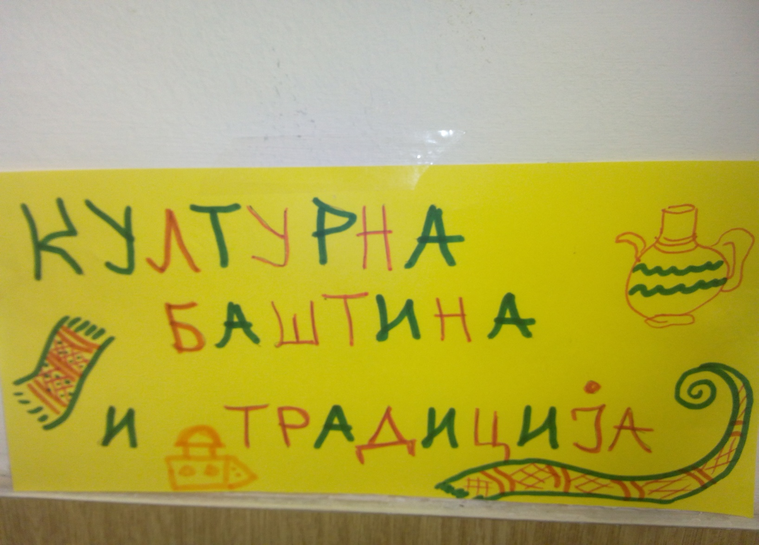
Културна баштина и традција кроз музику

Slide 4
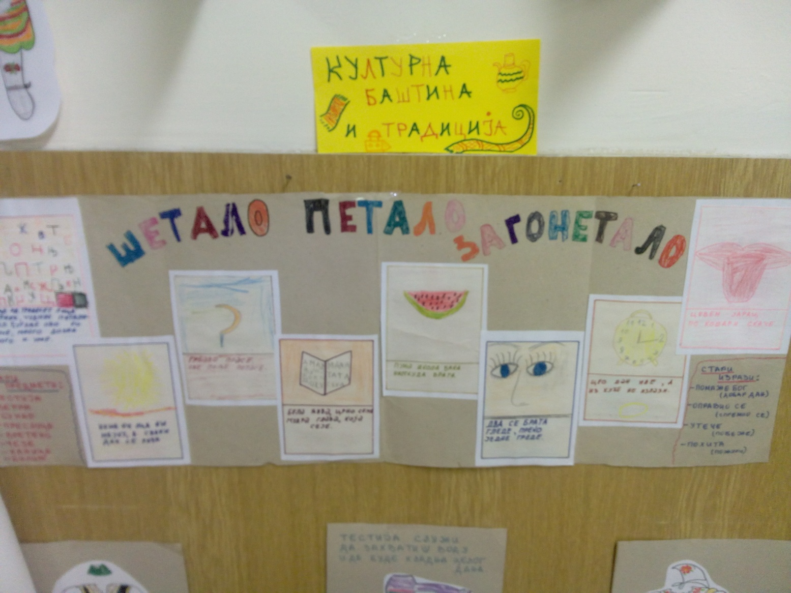
Културна баштина и традција кроз музику

Slide 5
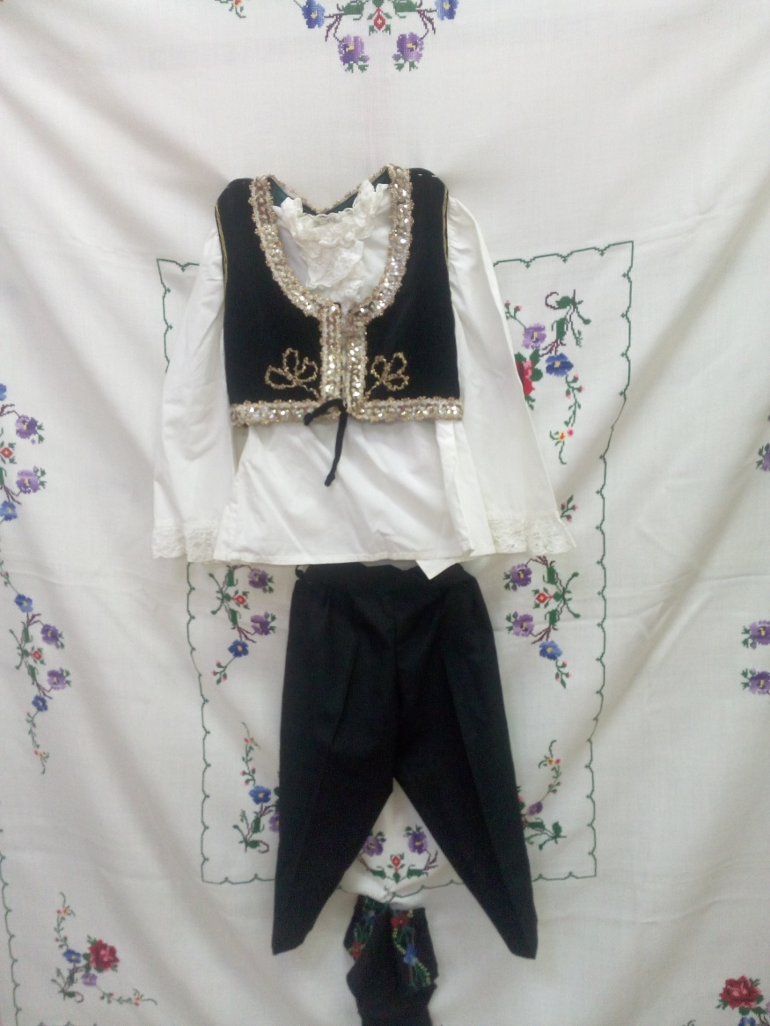
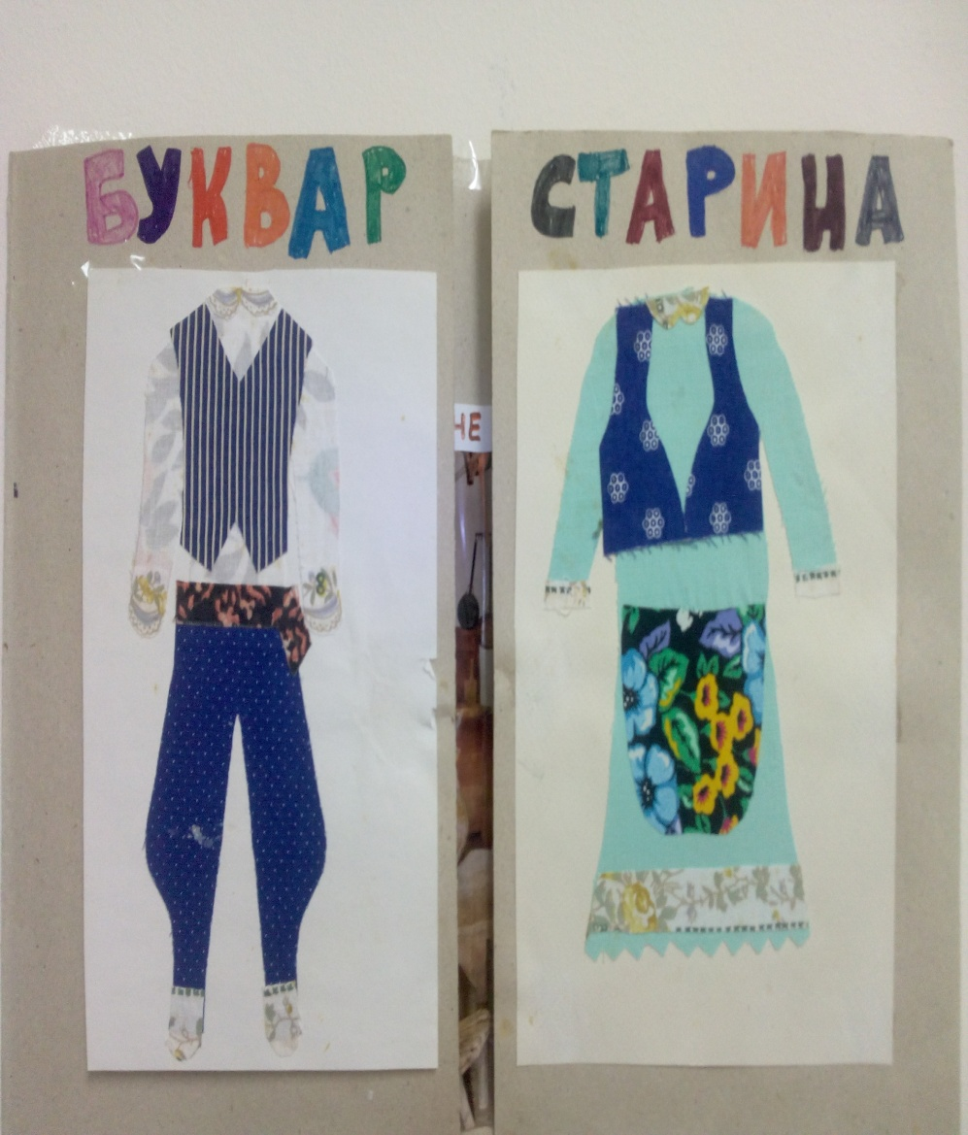
Културна баштина и традција кроз музику

Slide 6
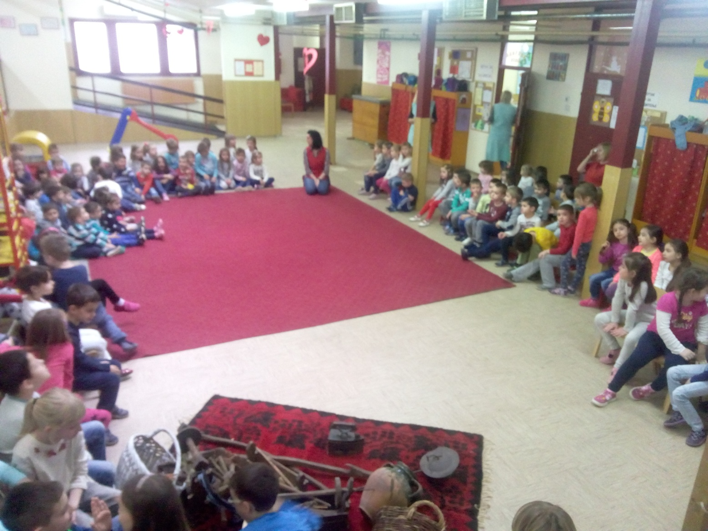
Културна баштина и традција кроз музику

Slide 7
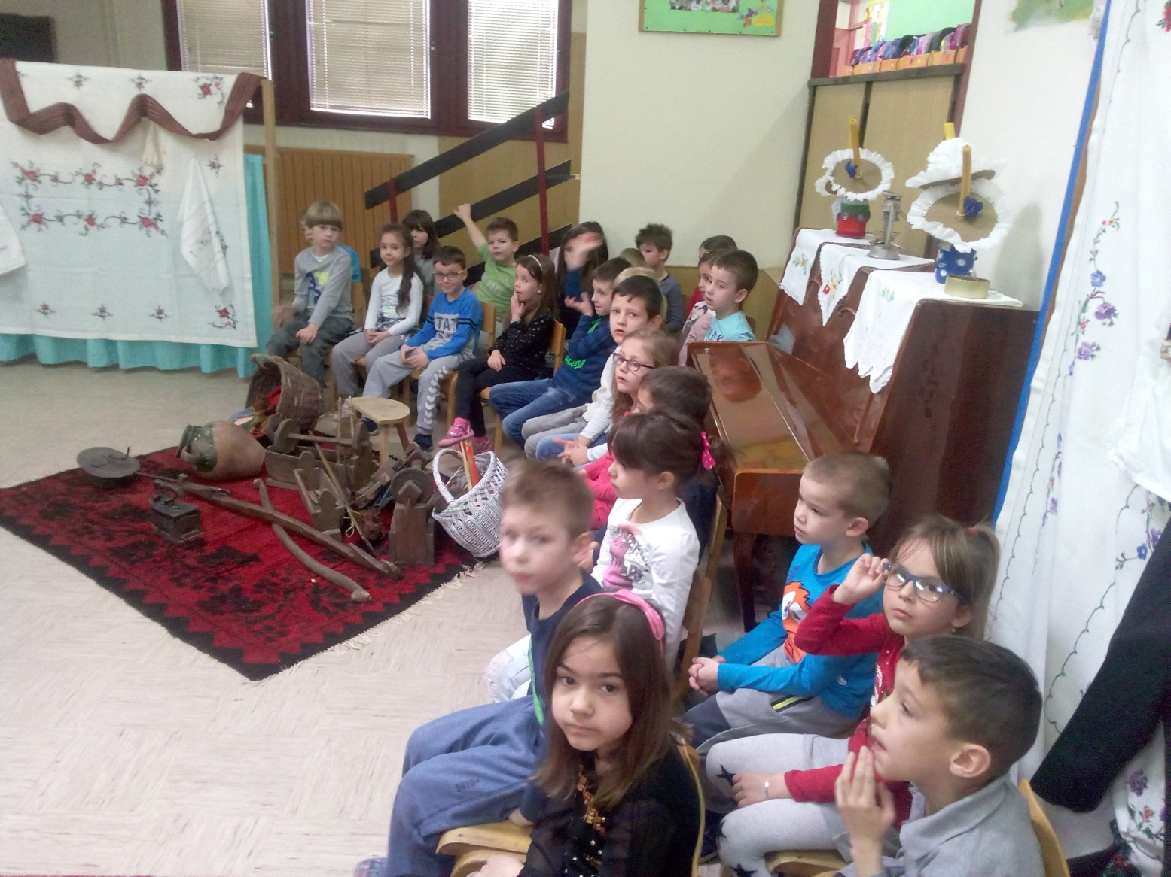
Културна баштина и традција кроз музику

Slide 8
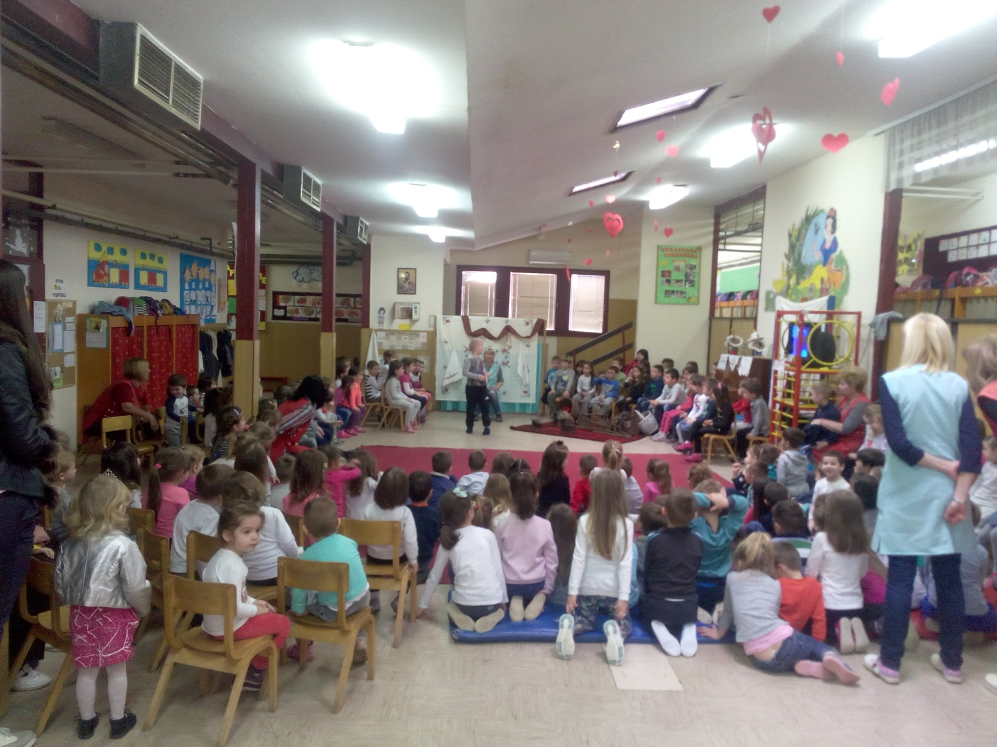
Културна баштина и традција кроз музику

Slide 9
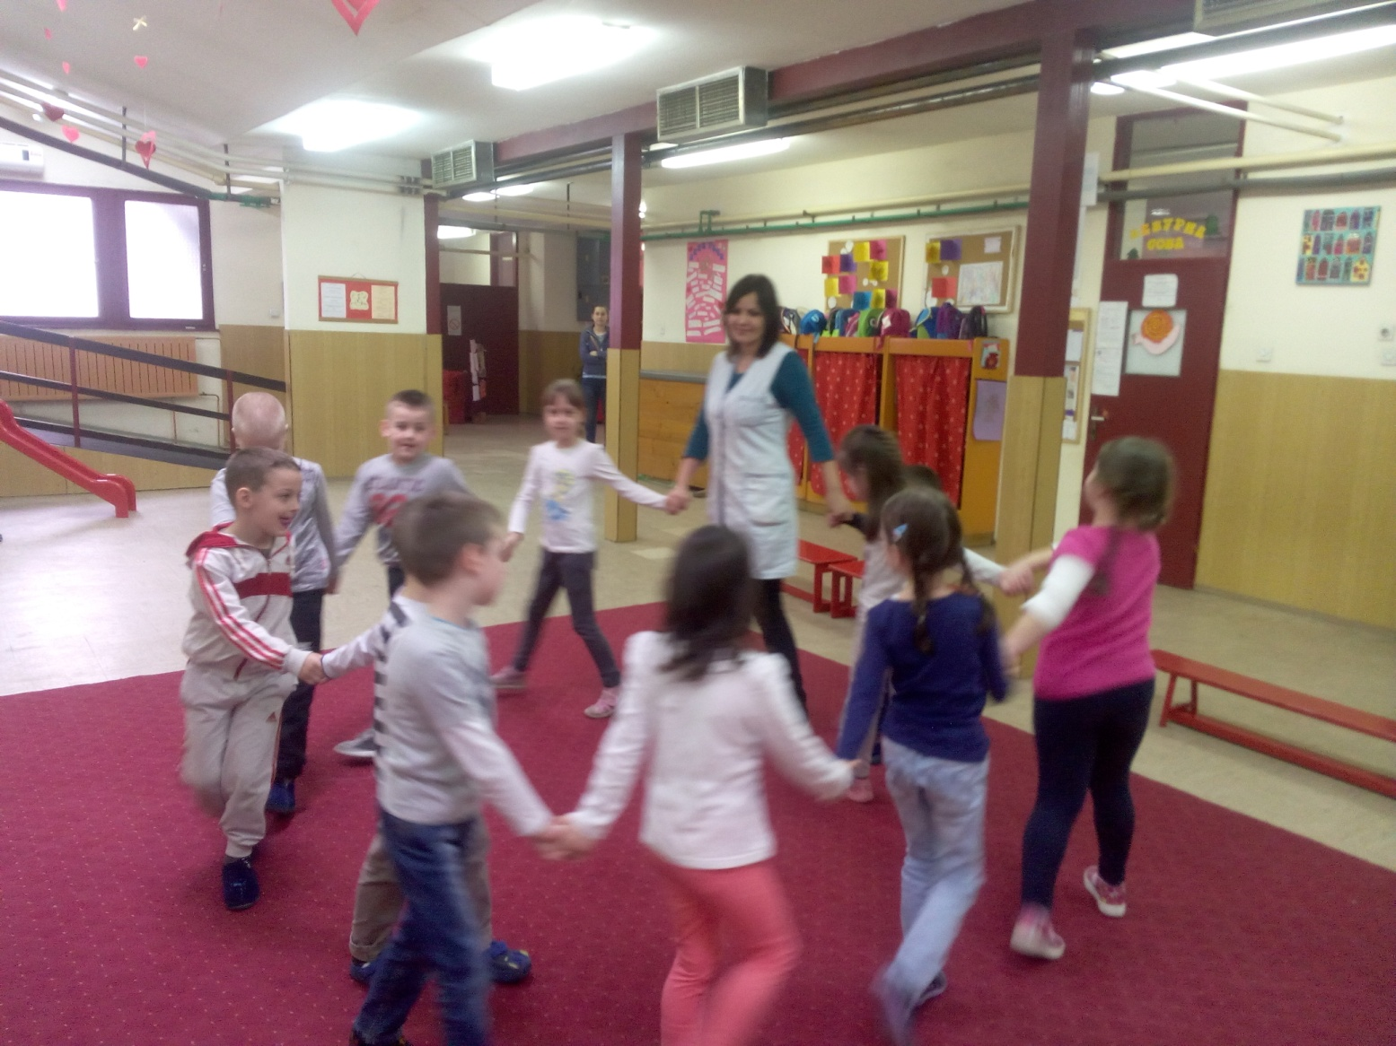
Културна баштина и традција кроз музику

Slide 10
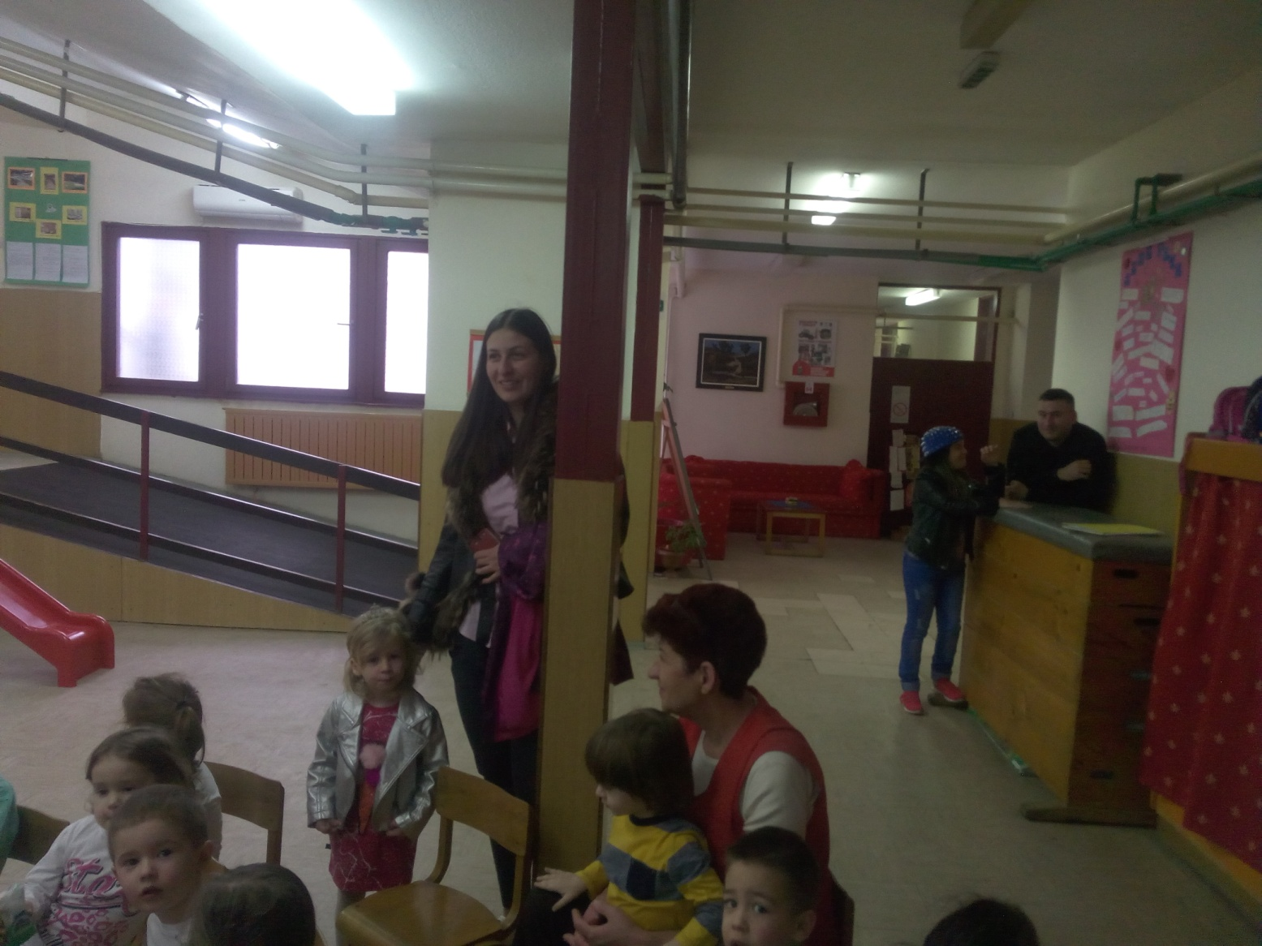
Културна баштина и традција кроз музику

Slide 11
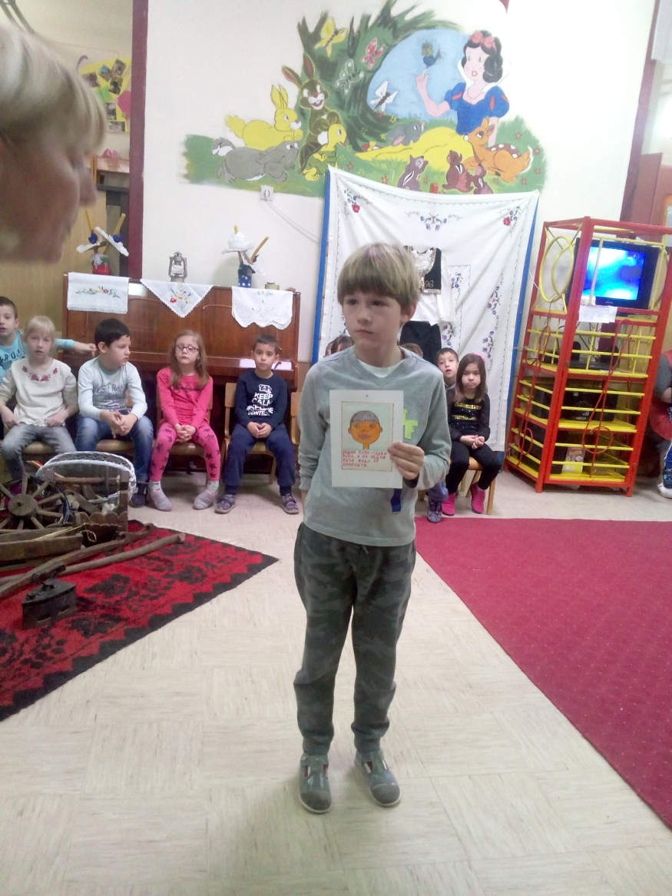
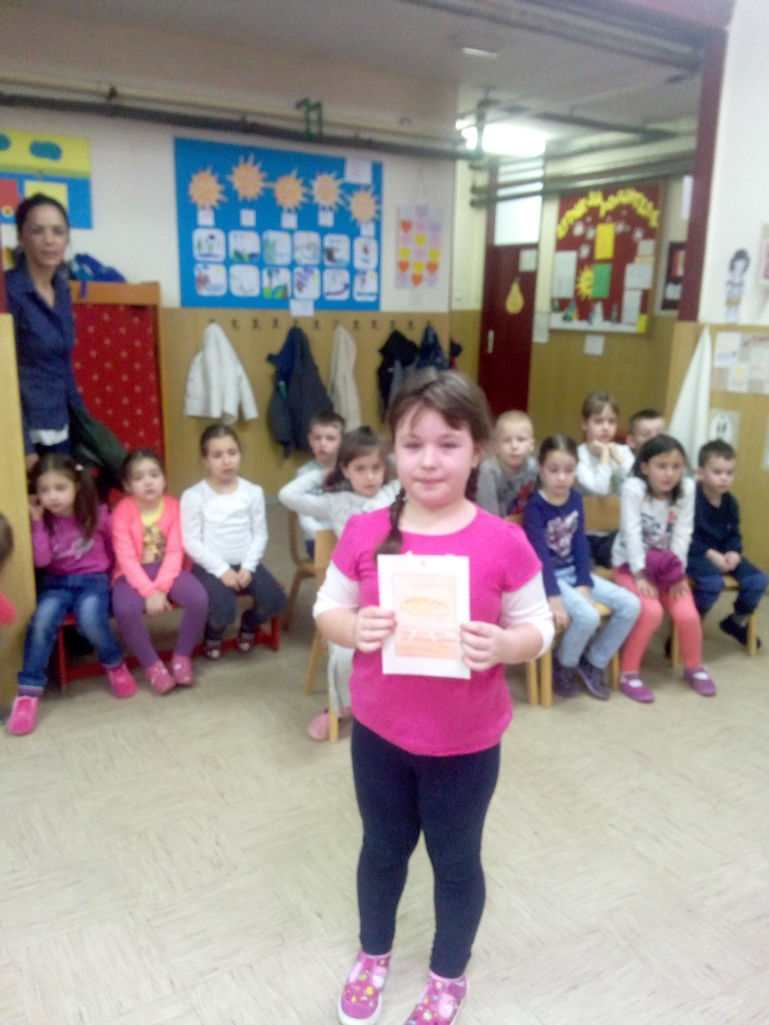
Културна баштина и традција кроз музику

Slide 12
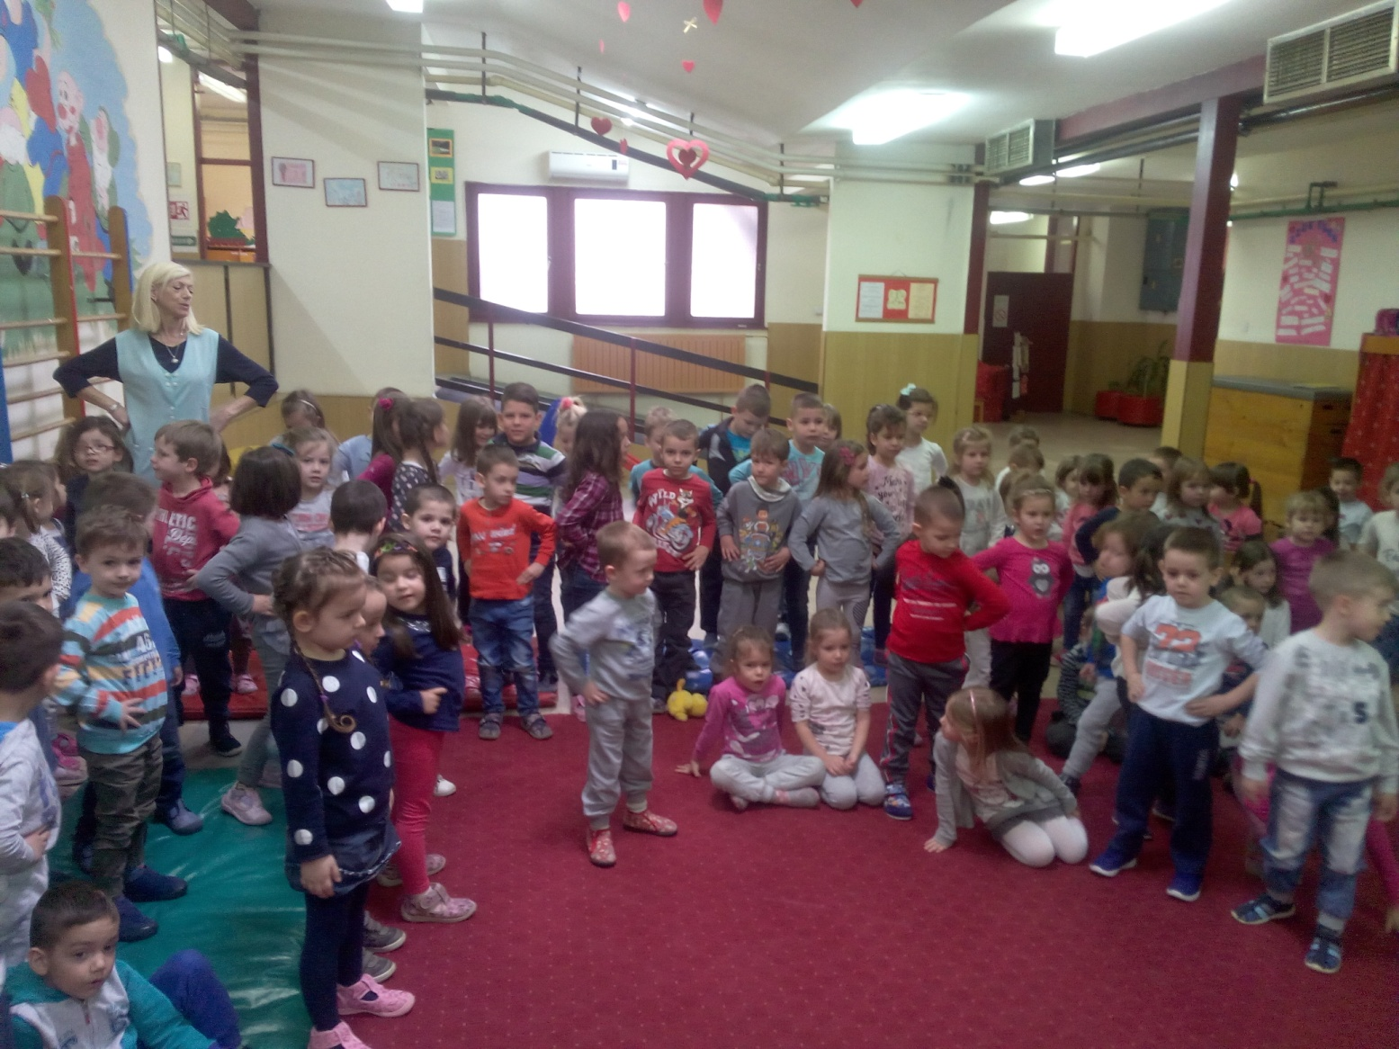
Културна баштина и традција кроз музику

